Slide 1
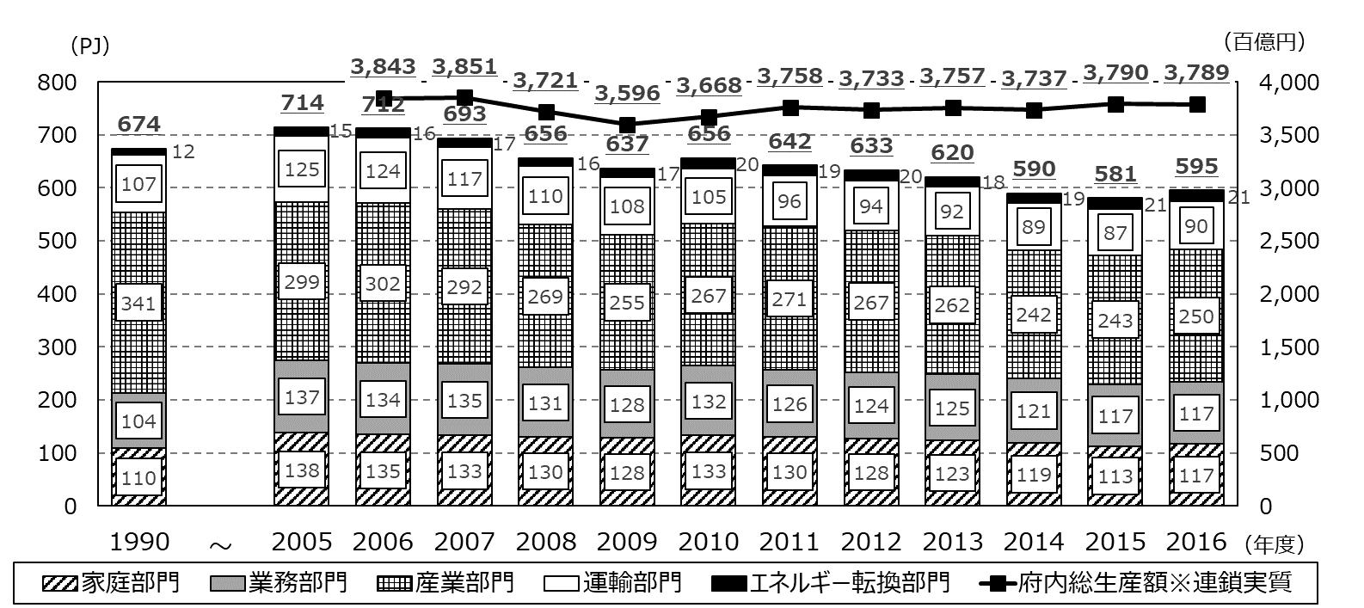
おおさかエネルギー地産地消推進プランに基づく取組みの検証（概要）
資料２－１
大阪府・大阪市では、2014年3月に「おおさかエネルギー地産地消推進プラン」を共同で策定。新たなエネルギー社会の構築に向けた施策の方向性を提示し、2020年度までの具体的な目標を設定。
目標の達成に向けては、府市において、規制・誘導や普及啓発を中心に、様々な取組み（施策・事業）を着実に実施してきた結果、目標値に対する進捗状況は、これまではほぼ順調に推移してきた。
大阪府・大阪市が実施してきた取組みの振り返り
府民、民間事業者、市町村、エネルギー供給事業者等の関係者が情報を共有しつつ、意見交換を重ねながら、地域におけるエネルギー問題を協議し、それぞれの取組みを促進。
＜会議開催実績（2013～2018年度）：全体会議13回、事業者・家庭部門会議28回、市町村部門会議12回＞
府市が共同で設置したエネルギー対策推進の拠点となる「おおさかスマートエネルギーセンター」を運営。府民からの相談にワンストップで対応し、中小企業者のサポートや民間事業者のマッチングなど、様々な事業を展開。
＜創エネ、蓄エネ、省エネ対策の相談等対応件数（2013～2018年度）：年間約630～780件程度＞
大阪府温暖化の防止等に関する条例に基づき、一定規模以上の建築物を新築又は増改築しようとする建築主に対する環境配慮のための計画書の届出等や、エネルギー多量消費事業者に対する温室効果ガスの排出等についての対策計画書の届出等を義務付ける制度を運用。
建築物の環境配慮制度 ＜計画書届出件数：485件（2018年度）＞
エネルギーの多量消費事業者による報告制度 ＜届出事業者数：実績報告書870社、対策計画書571社（2018年度）＞
大阪府温暖化の防止等に関する条例の一部改正等により、電力ピーク対策の促進、エネルギー使用の抑制等に関する情報交換の促進、高効率で環境負荷の少ない火力発電設備の設置促進、省エネルギー基準（外皮基準・一次エネルギー消費量基準）への適合義務化、再生可能エネルギー利用設備の導入の検討義務化等を新たに制度化。
小売電気事業者等による報告制度 ＜届出事業者数：のべ114社（2013～2015年度（夏・冬）＞ ※2016年度～電力需給のひっ迫のおそれがなかったため届出を求めず
高効率で環境負荷の少ない火力発電設備の設置に係る届出制度 ＜届出件数：1件＞
省エネ基準適合の義務化 ＜対象届出件数：非住宅140件（うち144件適合）、住宅2件（うち2件適合）（2018年度）＞
建築物における太陽光発電等の導入検討の義務化 ＜届出件数：485件（うち24件太陽光発電等を導入）（2018年度）＞
太陽光発電施設の地域との共生の推進（「大阪モデル」）
セミナー開催、講演、啓発イベントへの出展、事業者・団体訪問、チラシ配布、ホームページでの情報提供など、国や市町村等が実施する各種補助事業等について、府民、事業者等にわかりやすく紹介するとともに、様々な普及啓発を実施。
太陽光パネル設置普及啓発事業 ＜登録件数：計55件（2018年度）＞
ZEH普及啓発事業 ＜住宅展示場やセミナーでのチラシ配布：約4,000部、ZEH宿泊体験事業：計4組（2018年度）＞
公共施設や民間施設の屋根や遊休地と太陽光発電事業者のマッチング等
廃棄物焼却施設における発電及び余熱利用、地中熱普及促進事業、下水熱普及促進事業
BEMS普及啓発事業 ＜登録事業者数：20社（2018年度）＞
おおさか版イニシャルゼロ省エネ設備改修マッチング事業 ＜サポート事業者数：8社、マッチング件数：5件（2018年度）＞
ガス冷暖房・蓄熱式空調・コージェネレーション等の導入促進
補助事業、融資事業等については、件数は限定的であるが、国庫や民間の資金も活用して実施。
おおさか低利ソーラークレジット事業 ＜利用件数（2016～2018年度）：111件＞
地域環境活動を広げる府民共同発電補助事業 ＜補助実績（2016～2018年度）：6件＞
創エネ設備及び省エネ機器設置等に係る初期費用軽減のための融資事業 ＜融資件数（2013～2016年度）：319件＞
再生可能エネルギー等導入推進基金事業（グリーンニューディール基金事業） ＜導入実績（2013～2015年度）：121施設＞
府・市有施設への導入については、直接的な導入量は限定的であるが、土地や屋根を有効に活用した設置を率先的に推進。
府・市有建築物におけるESCO事業の導入
府・市有施設における太陽光発電の導入 ＜導入実績：屋根・土地貸し35,187kW、その他12,617kW＞
下水処理場における消化ガスを活用したバイオマス発電 ＜導入実績：5,140kW＞
上水道施設における小水力発電 ＜導入実績：26kW＞
府・市有施設等のLED化
府市では、関係者と連携しながら、おおさかスマートエネルギーセンターを中心に、規制・誘導や普及啓発など様々な取組みを実施。取組みの着実な展開により、府民・事業者による取組みを下支えした効果は大きいと考えられる。
プランの目標
おおさかスマートエネルギー協議会の開催
① 再生可能エネルギーの普及拡大：固定価格買取制度（FIT）の活用等により、太陽光発電の普及促進の取組みを推進するとともに、併せて、その他の再生可能エネルギーについても、普及拡大に向けた取組みを促進。
② エネルギー消費の抑制：エネルギー使用量等の「見える化」を進めるなど、省エネ型ライフスタイル･ビジネススタイルへの転換に向けた取組みを進め、省エネ機器・設備の導入及び住宅･建築物の省エネ化の取組みを促進。
③ 電力需要の平準化と電力供給の安定化：デマンドレスポンスや分散型電源（コージェネレーション等）の普及促進、多様な電力事業者の参入促進などにより、電力ピーク需要の抑制、電力供給の安定化に向けた取組みを促進。
おおさかスマートエネルギーセンターの設置・運営
条例等による規制・誘導
目標値に対する進捗状況
目標値（＋150万kW）に対し、2018年度末時点の進捗状況は＋110.1万kW、達成率は73.4％。
（2020年度末の達成率は約9割程度になると見込まれる。）
2020年度までの目標値 （A） |  |  | 2018年度末 進捗状況 （B） | 達成率 （C=B/A）
増加 供給力の | 太陽光発電 | +90万kW | +72.3万kW | 80.3％
 | 分散型電源 （コージェネレーション等） | +30万kW | +4.2万kW | 14.0％
 | 廃棄物発電等 | +5万kW | +4.4万kW | 87.8％
削減 需要の | ガス冷暖房等 | －20万kW | －24.1万kW | 120.5％
 | BEMS等 | －5万kW | －5.2万kW | 103.5％
合 計 |  | +150万kW | +110.1万kW | 73.4％
普及啓発等
＜参考＞府域におけるエネルギー消費量
※別途、エネルギー消費量の算定方法の変更について検討中
府域におけるエネルギー消費量は減少の傾向にあり、2016年度は2012年度と比較して6.0%（38PJ）減少。
エネルギー消費量と府内総生産額（実質）の推移を比較すると、かつては同様の傾向が見られたが、2012年度以降はデカップリング傾向が見られ、エネルギー消費量の減少が単に産業衰退によるものではないと考えられる。
補助、融資等
府・市有施設への導入
新たなエネルギー社会の構築に向けた施策の方向性を改めて示すとともに、規制・誘導や普及啓発を中心に、様々な取組みを実施し、府民・事業者など各主体の取組みを促進する基盤づくりを着実に継続していくことが重要。

